Slide 1

How to make money with software
Door Dion & Ruo Feng

Slide 2
Inhoud
Waarom deze Librarys?
De code
Waar zijn we trots op?
Demonstratie

Slide 3
Library
1 import os
1 import os
2 import json
pip install reportlab
from termcolor import colored
Notes:
Os = operating systeem

Slide 4
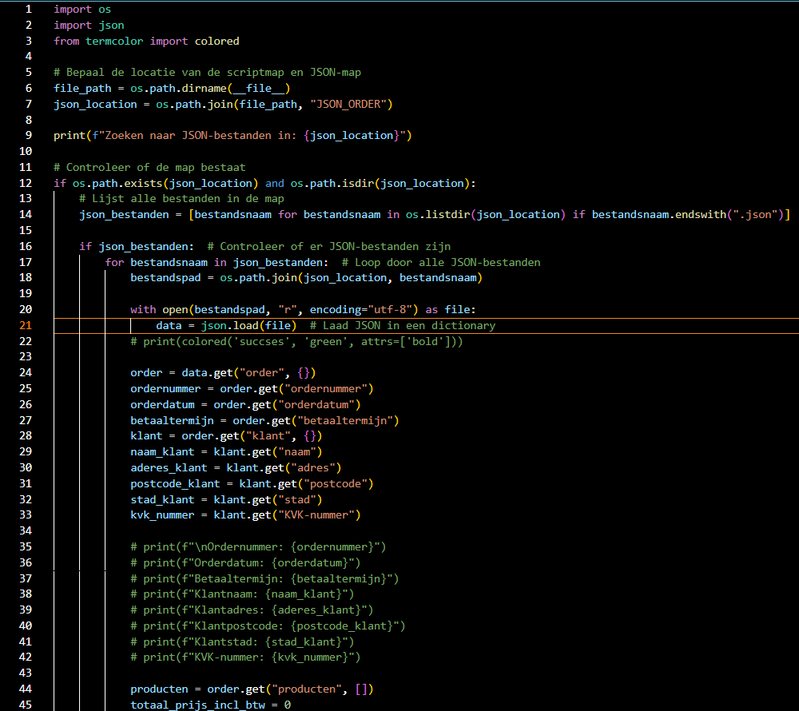
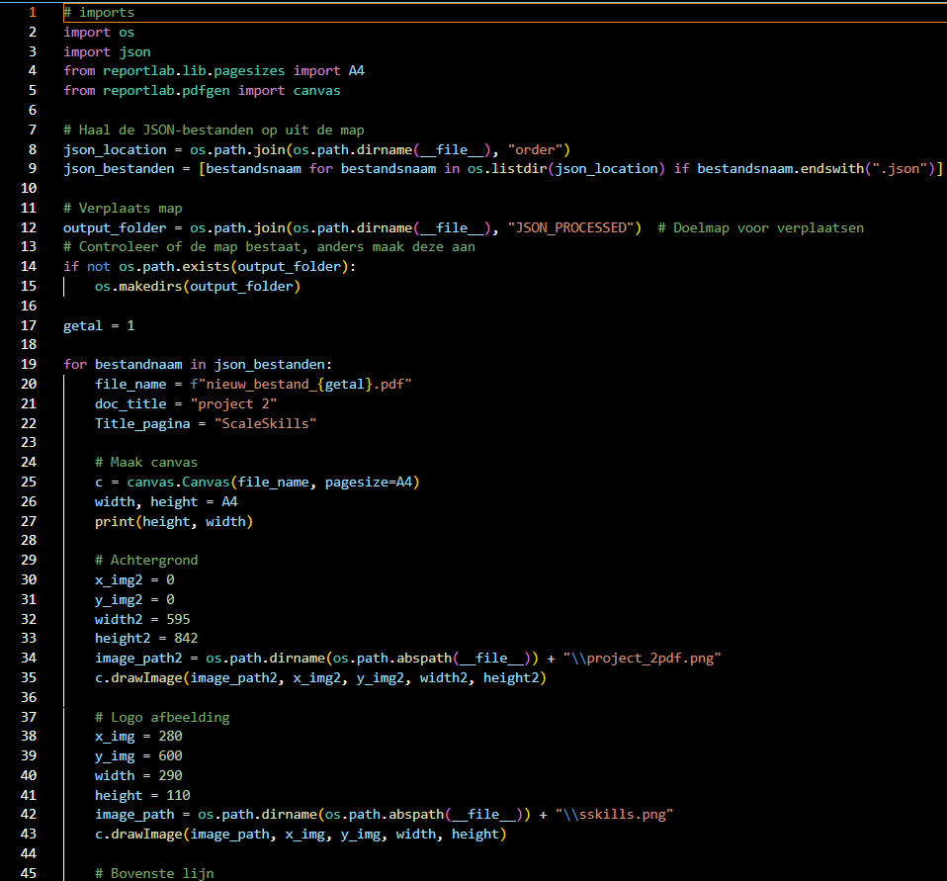
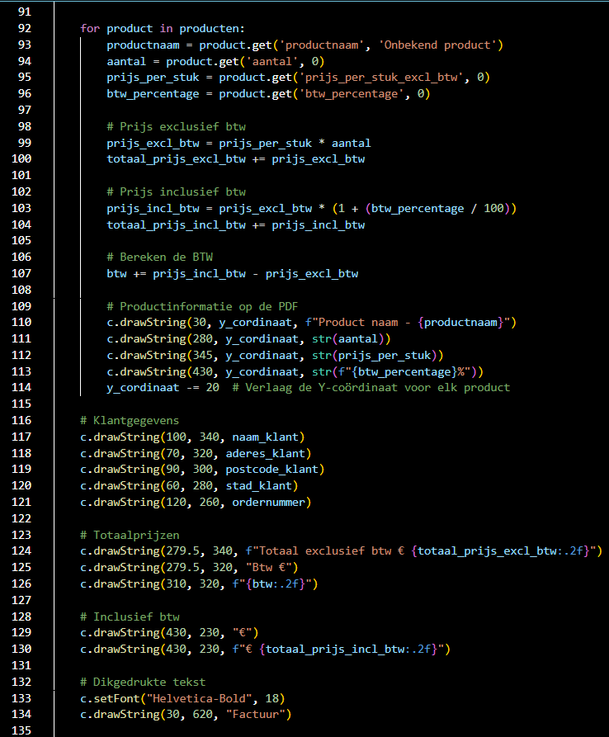
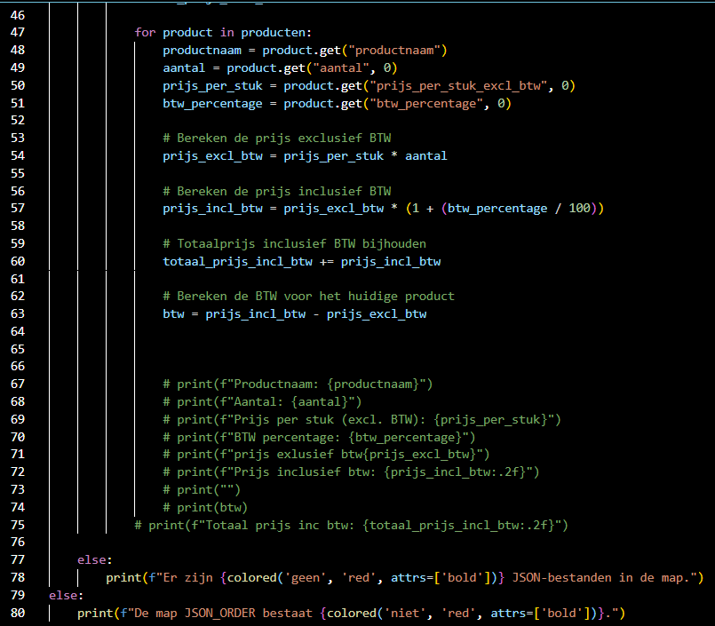
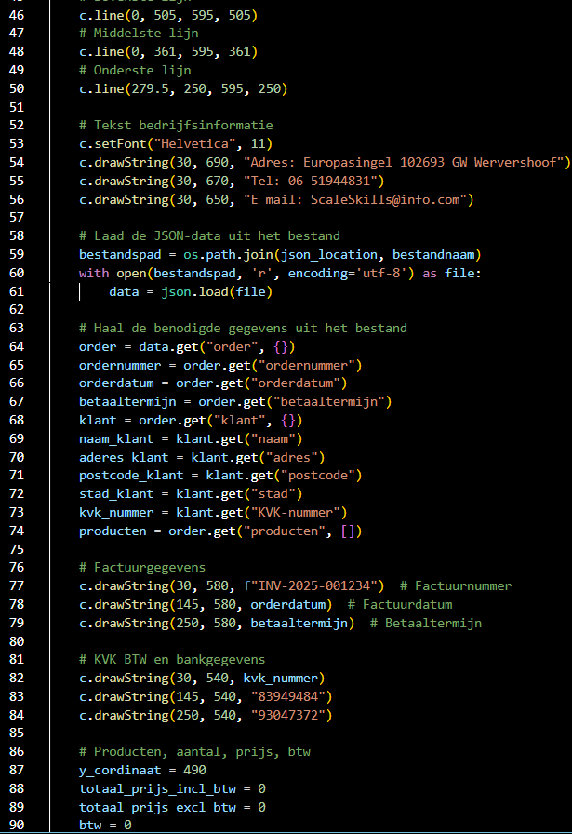
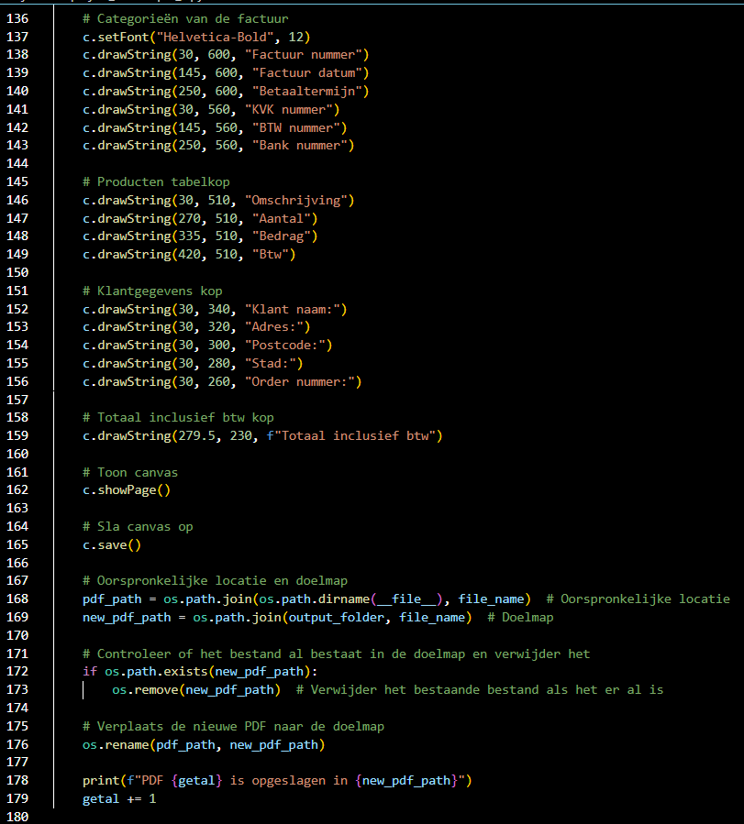
De code

Slide 5
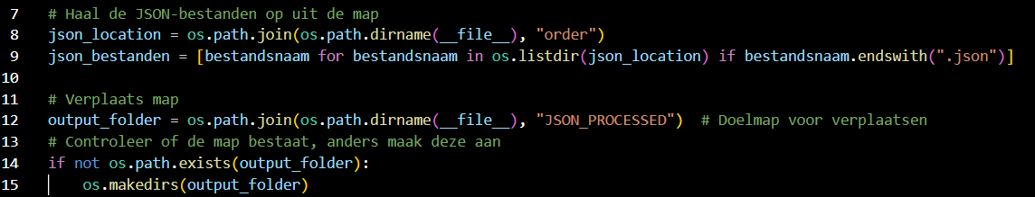
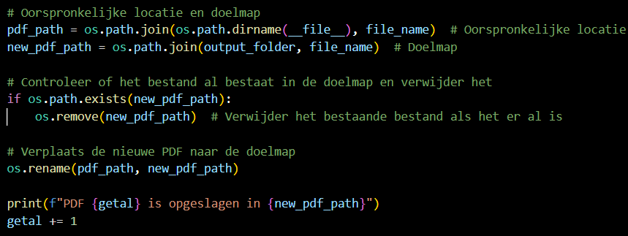
Wij zijn trots op

Slide 6
Demonstratie
https://github.com/RuoFeng207/project_2.git

Slide 7
Einde

Slide 8
Vragen?

